Slide 1
Middle Ages or Dark Ages
By Woraporn Promjairak

Slide 2
Middle Ages
In European history, the Middle Ages, or Medieval period, lasted from the 5th to the 15th century. It began with thecollapse of the Western Roman Empire and merged into the early modern period.

Slide 3
Dark Ages
Originally the term characterized the bulk of the Middle Ages, or roughly the 6th to 13th centuries, as a period of intellectual darkness between extinguishing the "light of Rome" after the end of Late Antiquity, and the rise of the Italian Renaissance in the 14th century.

Slide 4
Dark Ages
The concept of a Dark Age originated with the Italian scholar Petrarch (Francesco Petrarca) in the 1330s, and was originally intended as a sweeping criticism of the character of Late Latin literature.

Slide 5
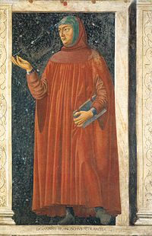
Petrarch (Francesco Petrarca)

Slide 6
Later Roman Empire
In 330, after a period of civil war, Constantine the Great (r. 306–337) refounded the city of Byzantium as the newly renamed eastern capital, Constantinople.
The deposition of the last emperor of the west, Romulus Augustus, in 476 has traditionally marked the end of the Western Roman Empire. The Eastern Roman Empire.

Slide 7
Holy Roman Empire
The empire grew out of East Francia, a primary division of the Frankish Empire, and explicitly proclaimed itself the continuation of the Western Roman Empire . Frankish king Charlemagne was crowned as emperor by Pope Leo III in 800, restoring the title in the West after more than three centuries. The title was passed in a desultory manner during the decline and fragmentation of the Carolingian dynasty, eventually falling into abeyance. The title was revived in 962 when Otto I was crowned Holy Roman mperor (Latin: Imperator Romanus Sacer), beginning an unbroken line of emperors running for over eight centuries.

Slide 8
Charlemagne
Charlemagne , also known as Charles the Great or Charles I, was the King of the Franks from 768, the King of Italy from 774, the first Holy Roman Emperor, and the first emperor in western Europe since the collapse of the Western Roman Empire

Slide 9
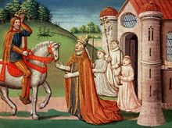
Charlemagne
The Frankish king Charlemagne was a devout Catholic and maintained a close relationship with the papacy throughout his life. In 772, when Pope Adrian I was threatened by invaders, the king rushed to Rome to provide assistance. Shown here, the pope asks Charlemagne for help at a meeting near Rome.

Slide 10
Feudalism
Feudalism describes a set of reciprocal legal and military obligations among the warrior nobility, revolving around the three key concepts of lords, vassals, and fiefs.

Slide 11
Manorialism
Manorialism, the organization of peasants into villages that owed rent and labour services to the nobles, and feudalism, the political structure wherebyknights and lower-status nobles owed military service to their overlords in return for the right to rent from lands andmanors, were two of the ways society was organised in the High Middle Ages.

Slide 12
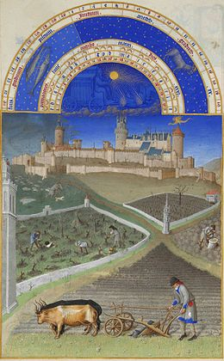
The manor in France

Slide 13
สรุปเหตุการณ์สำคัญในยุคกลาง
1. ยุคกลางถือเป็นยุคมืด ยุคแห่งศรัทธา ยุคแห่งธรรมะอัศวิน
2. การปกครองแบบกระจายอำนาจ ขุนนางมีอำนาจมาก
3. ศาสนาคริสต์มีอิทธิพลต่อผู้คน
4. เกิดระบบศักดินาสวามิภักดิ์ (Feudalism)
5. เกิดระบบแมเนอร์ (Manor)
6. มีการทำนาแบบ 2 ทุ่ง 3 ทุ่ง ระบบทำนาแบบเปิดโล่ง
7. เกิดชนชั้นกลางหรือกระฎุมพี (Bourgeoisie)
8. เกิดสมาคมอาชีพ หรือ กิลด์ (Guild)
9. เกิดสงครามครูเสด (Crusade War)
10. เกิดสงครามร้อยปีระหว่างอังกฤษกับฝรั่งเศส ทำให้เกิดลัทธิชาตินิยม และวีรสตรี Joan of Arc

Slide 14
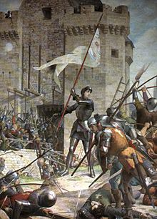
โจนออฟอาร์ค (Joan 0f Arc)(Jeanne d’Arc)
เป็นวีรสตรีของฝรั่งเศสและเป็นนักบุญในนิกายโรมันคาทอลิก โจนมาจากครอบครัวชาวนาที่เกิดทางตะวันออกของฝรั่งเศสและเป็นผู้นำกองทัพฝรั่งเศสในสงครามร้อยปีหลายครั้งที่ได้รับชัยชนะต่อฝ่ายอังกฤษโดยอ้างว่ามีพระเจ้าเป็นผู้ชี้ทาง และเป็นผู้มีส่วนทางอ้อมในการขึ้นครองราชบัลลังก์ฝรั่งเศสของพระเจ้าชาร์ลส์ที่ 7 โจนถูกจับโดยฝ่ายเบอร์กันดีและถูกขายให้แก่ฝ่ายอังกฤษ ถูกพิจารณาคดี และถูกเผาทั้งเป็นในข้อหาว่าเป็นพวกนอกรีตเมื่ออายุ 19 ปี

Slide 15
มรดกทางอารยธรรมในยุคกลาง
1. ศิลปะแบบไบแซนไทน์ วิหารเซนต์โซเฟีย
2. ศิลปะแบบโรมาเนสก์ วิหารปิซา วิหารแซงค์ปิแอร์
3. ศิลปะแบบโกธิก วิหารโนเตรอดาม วิหารออเวียตโต วิหารแห่งโคโลญ
4. วรรณกรรม เน้นเรื่องศาสนาคริสต์ ใช้ภาษาละติน เช่น มหากาพย์อัศวินโรลองด์) (Chanson de Roland) เทวนคร (The City of God) นิทานวีรคติ เช่น อัศวินโต๊ะกลม
5. ก่อตั้งมหาวิทยาลัย เช่น มหาวิทยาลัยปารีส มหาวิทยาลัยโบโลญา มหาวิทยาลัยออกซ์ฟอร์ด
6. อื่นๆ เช่น สมาคมช่างฝีมือหรือกิลด์ ระบบธนาคาร ระบบการเก็บภาษี ตลาดนัดสินค้า (fair) กำหนดให้วันที่ 1 มกราคม เป็นวีนขึ้นปีใหม่

Slide 16
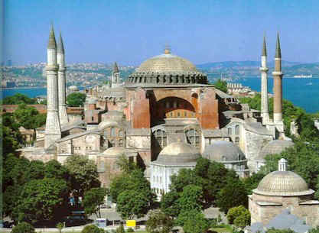
สถานที่สำคัญในยุคกลาง
วิหารเซนต์โซเฟีย
ปัจจุบันอยู่ในประเทศตุรกี
ศิลปะแบบไบแซนไทน์

Slide 17
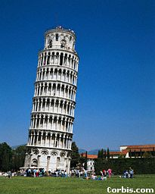
สถานที่สำคัญในยุคกลาง
หอเอนปิซา เมืองปิซา
ประเทศอิตาลี
ศิลปะแบบโรมาเนสก์

Slide 18
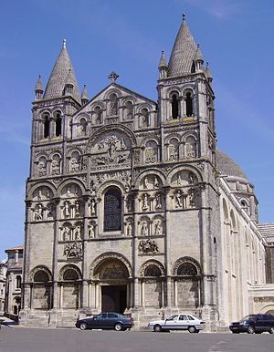
สถานที่สำคัญในยุคกลาง
วิหารแซงปิแอร์
ประเทศฝรั่งเศส
ศิลปะแบบโรมาเนสก์

Slide 19
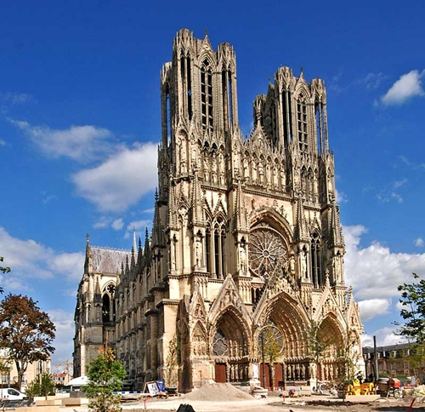
สถานที่สำคัญในยุคกลาง
วิหารโนเตรอดาม
ประเทศฝรั่งเศส
ศิลปะแบบโกธิก

Slide 20
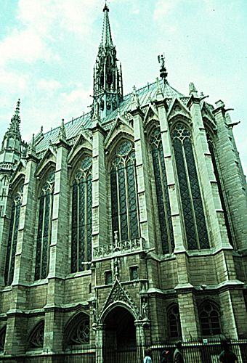
สถานที่สำคัญในยุคกลาง
วิหารออร์เวียตโต
ประเทศอิตาลี
ศิลปะแบบโกธิก

Slide 21
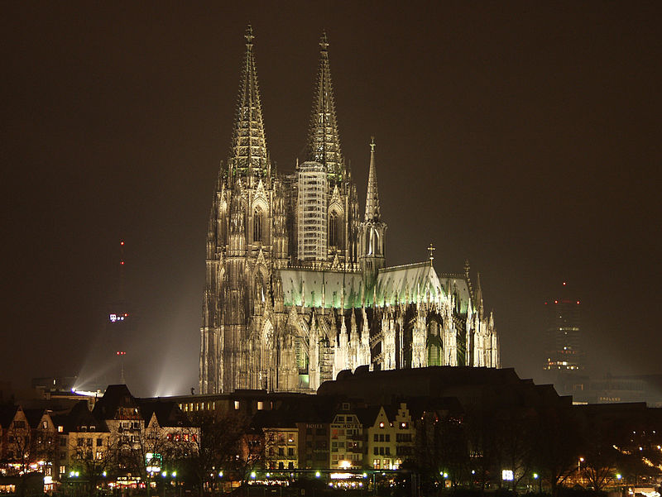
สถานที่สำคัญในยุคกลาง
วิหารแห่งโคโลญ
ประเทศเยอรมนี
ศิลปะแบบโกธิก

Slide 22
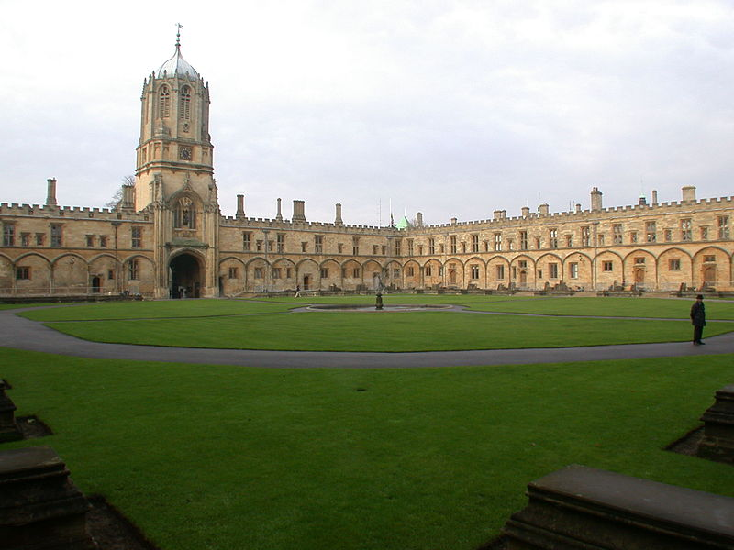
สถานที่สำคัญในยุคกลาง
มหาวิทยาลัยออกซฟอร์ด
ประเทศอังกฤษ

